Slide 1
Олимпиада эрудитов (интеллектуальное многоборье)
1 сентября, 8 класс

Slide 2
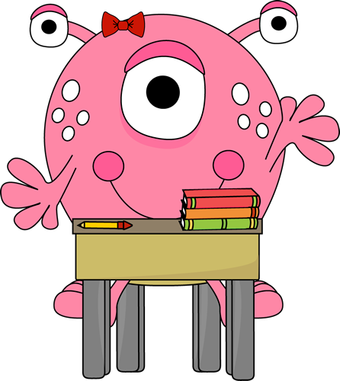
День знаний – это праздник книг,
Цветов, друзей, улыбок, света!
Учись прилежно, ученик –
Главней всего сегодня это!!!

Slide 3
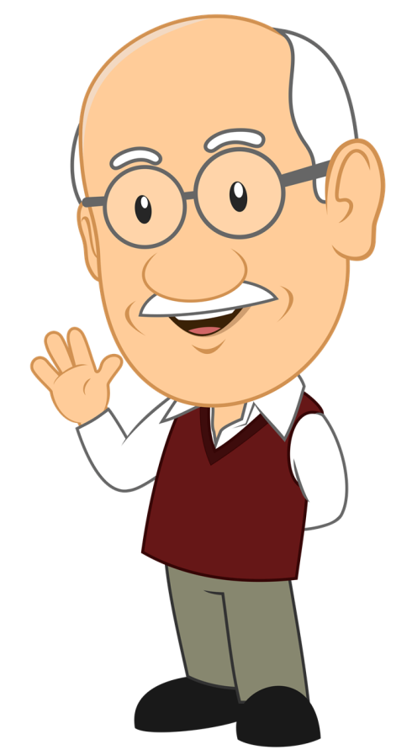
«Не тот глуп, кто не знает,
но тот, кто знать не хочет»

Slide 4
1 задание
Вопросы из разных
областей знаний
Отвечает команда, первая поднявшая руку

Slide 5
2 задание
Вопросы по географии
Отвечает команда, первая поднявшая руку

Slide 6
3 задание
Загадки
Ответы записываются на листочках

Slide 7
4 задание
Вопросы по
русскому языку
Расставить ударения в словах

Slide 8
4 задание. Ответ
Бармен, свёкла (ударение на первом слоге);
Арахис, феномен (ударение на втором слоге);
Баржа, творог (ударение может быть как на первом, так и на втором слоге).
Алфавит, квартал, портфель, документ, магазин, эксперт, каталог, каламбур (ударение на последнем слоге);

Slide 9
5 задание
Музыкальные вопросы
Отвечает команда, первая поднявшая руку

Slide 10
6 задание
Вопросы по биологии
Отвечает команда, первая поднявшая руку

Slide 11
7 задание
Вопросы по иностранному языку
Отвечает команда, первая поднявшая руку

Slide 12
8 задание
Вопросы по сказкам Отвечает команда, первая поднявшая руку

Slide 13
9 задание
Вопросы по литературе
Каждой команде зачитывается отрывок из литературного произведения. Требуется назвать это произведение. Можно получить дополнительный балл, если будет назван автор произведения.

Slide 14
9 задание. 1 команда
На третий день мне всё-таки удалось подстрелить этого проклятого зайца.
Чуть только он упал на траву, я соскочил с лошади и бросился рассматривать его.
Представьте себе моё удивление, когда я увидел, что у этого зайца, кроме его обычных ног, были ещё запасные. У него было четыре ноги на животе и четыре на спине!
Да, на спине у него были отличные, крепкие ноги! Когда нижние ноги у него уставали, он перевёртывался на спину, брюхом вверх, и продолжал бежать на запасных ногах.
Не мудрено, что я как угорелый трое суток гонялся за ним!

Slide 15
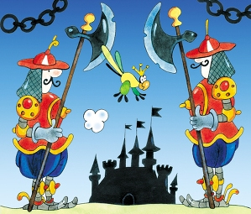
9 задание. 2 команда
–Чтобы стать королевой, ваша прабабка казнила свою сестру, но ваш дед отобрал у неё корону и заточил свергнутую королеву в крепость! Ваш отец казнил вашего деда, чтобы каких-нибудь два года сидеть на троне. Всего два года! Вы, должно быть, помните: его однажды утром нашли в постели мёртвым. Потом стал королём ваш старший брат. Он слишком мало считался с желаниями своих
министров, и вы, конечно, хорошо помните, что с ним произошло. Он поехал в горы и свалился в пропасть! Затем корону получили вы... Возлагая на вас корону, мы надеялись, ваше величество, что вы никогда не забудете о печальном конце своих предшественников! Не забывайте, ваше величество, что у вас есть младший брат, который, может быть, ожидает того, чтобы...

Slide 16
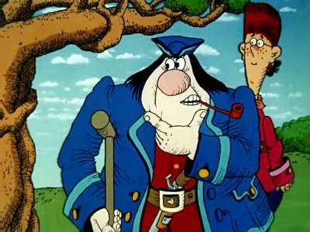
9 задание. 3 команда
Конверт был запечатан в нескольких местах. Доктор осторожно сломал печати, и на стол выпала карта ка-кого-то острова, с широтой и долготой, с изображениями глубин моря возле берегов, с названием холмов, заливов и мысов. Вообще здесь было все, что может понадобиться, чтобы без всякого риска подойти к не-ведомому острову и бросить якорь.
Остров имел девять миль в длину и пять в ширину. Он напоминал жирного дракона, ставшего на дыбы. Мы заметили две гавани, хорошо укрытые от бурь, и холм посередине, названный «Подзорная Труба».
На карте было много добавлений, сделанных позже. Резче всего бросались в глаза три крестика, сделанных красными чернилами.

Slide 17
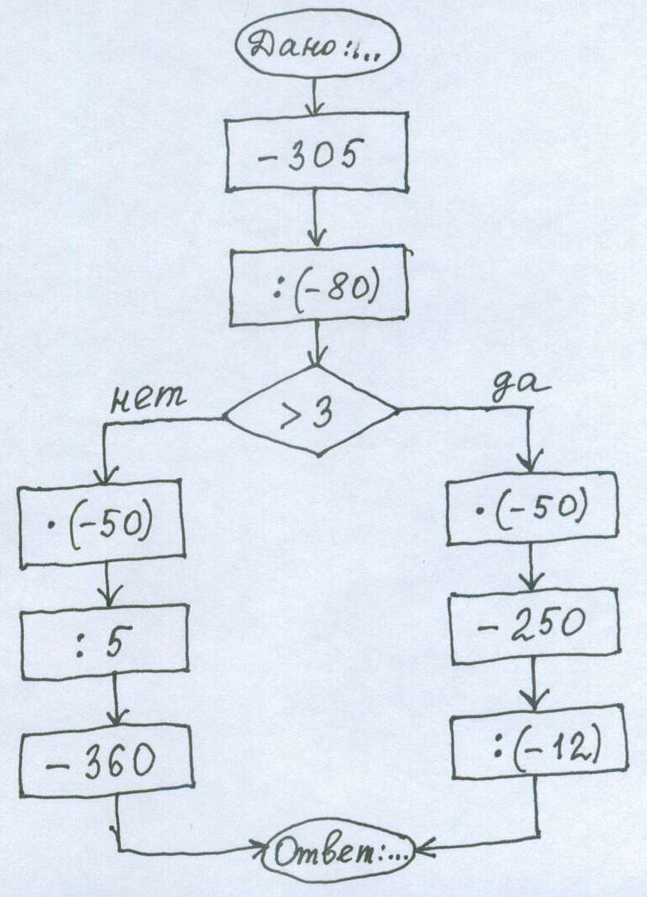
10 задание
Вопрос по математике Проведя вычисления по схеме, дайте ответ, если:
а) 945
б) – 255

Slide 18
11 задание
Конкурс капитанов
Вы увидите последовательность картинок, вам нужно запомнить каждую деталь этих картинок, по ним вам буду заданы вопросы

Slide 19
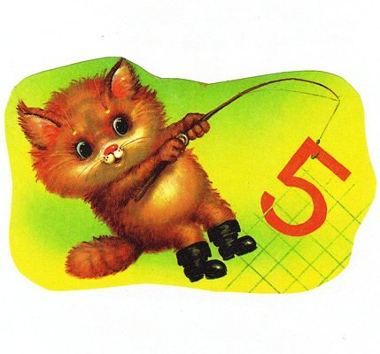
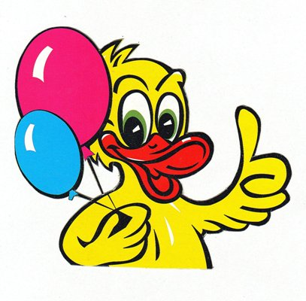
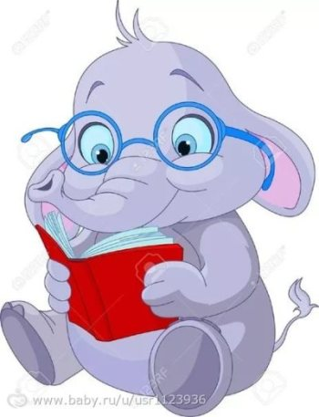

Slide 20
12 задание (последнее)
Блицвопросы
11 вопросов каждой команде

Slide 21
С Праздником Знаний!
Со школой, с друзьями!
С добрыми, строгими учителями!
Солнышка с первым осенним лучом!
С чудесным, прекрасным праздничным днем!

